Slide 1
1차년도 (2021.03-2022.02)
AI 기반의 차세대 의료진단시스템 구축 연구
정기 회의
발표일: 20210326

Slide 2
Issue summary
스캐너 | 3/10 | 3/26
데이터 | 현재 이미지 촬영의 안정성 확인 이전 문제-스캐너 프로필 이슈 최근 이미지에서 동일한 정보가 추출됨 (9건 테스트) 스캐너 프로필 직접 확인 (지난 금요일 방문 3/5) 지난 프로필 정보 저장 확인 이슈 프로필 명단 작성 중 | 스캐너 프로필 확인 및 원인 정리 [씨젠 방문] Specimen threshold가 주요 이슈임을 확인 프로필별 촬영 및 데이터 분석 실시
위장 | 모델-feature Cube(‘박영진) 최근 위장에서 d/m 그룹이 많이 발생하는 데이터 선별 정확도의 안정성 확인 추가 테스트 (3/8) 일관된 테스트 결과를 보임 | 모델-feature Cube(‘박영진) DB 베이스 연결 작업 1차 완료
대장 | 업데이트 계획 위장 개발과 같은 정보를 가지는 데이터들의 리스트 생성된 리스트를 기반으로 스캐너 데이터 필터링 필터링된 대장 데이터를 가지고 각각의 모델 개발 (이때 확보 데이터의 범위는 위장보다 넓게 잡을 계획/ 현재 원인은 어느정도 확인된것으로 가정)
기타 | 기존 파일들 구글 드라이브로 다 복사 완료 방문관련 스캐너 결과 확인용 코드 준비 완료. 노이즈 필터 테스팅 계획 (설치 완료- 메뉴얼 생성) 실제 촬영시 비주얼 관련, - 어노테이션 관련 | 계약서 완료 출장 완료

Slide 3
Issue summary
현미경 | 3/10 | 3/26
데이터 |  | 현미경 데이터의 일관성을 저해하는 요인들 확인
노이즈 필터 | 속도 개선을 위한 업데이트 중 새로운 코드에 대해서 메뉴얼 생성중 출장 이전 노이즈 이미지 필터링 최신 버전 설치를 위한 스케줄링 요청 설치 완료- 매뉴얼 생성 완료 | 방문에서 확인된 정보를 기반으로 모델 업데이트 중(‘JJ) 속도 향상 연구 중 (mobilenet)
분류기 | 현미경 데이터의 bias 해결을 위해 원인 분석 실시 판독자의 foot print 관점으로 경향성 발생 원인과 영향력 분석 (첨부 파일 참조)
디텍터 |  | Attention 모델 추가 실험(‘강현정) CBAM의 attention level에 따른 결과 비교 ResNeXt 모델의 attention에 따른 결과 비교

Slide 4
스캐너 기반 시스템

Slide 5
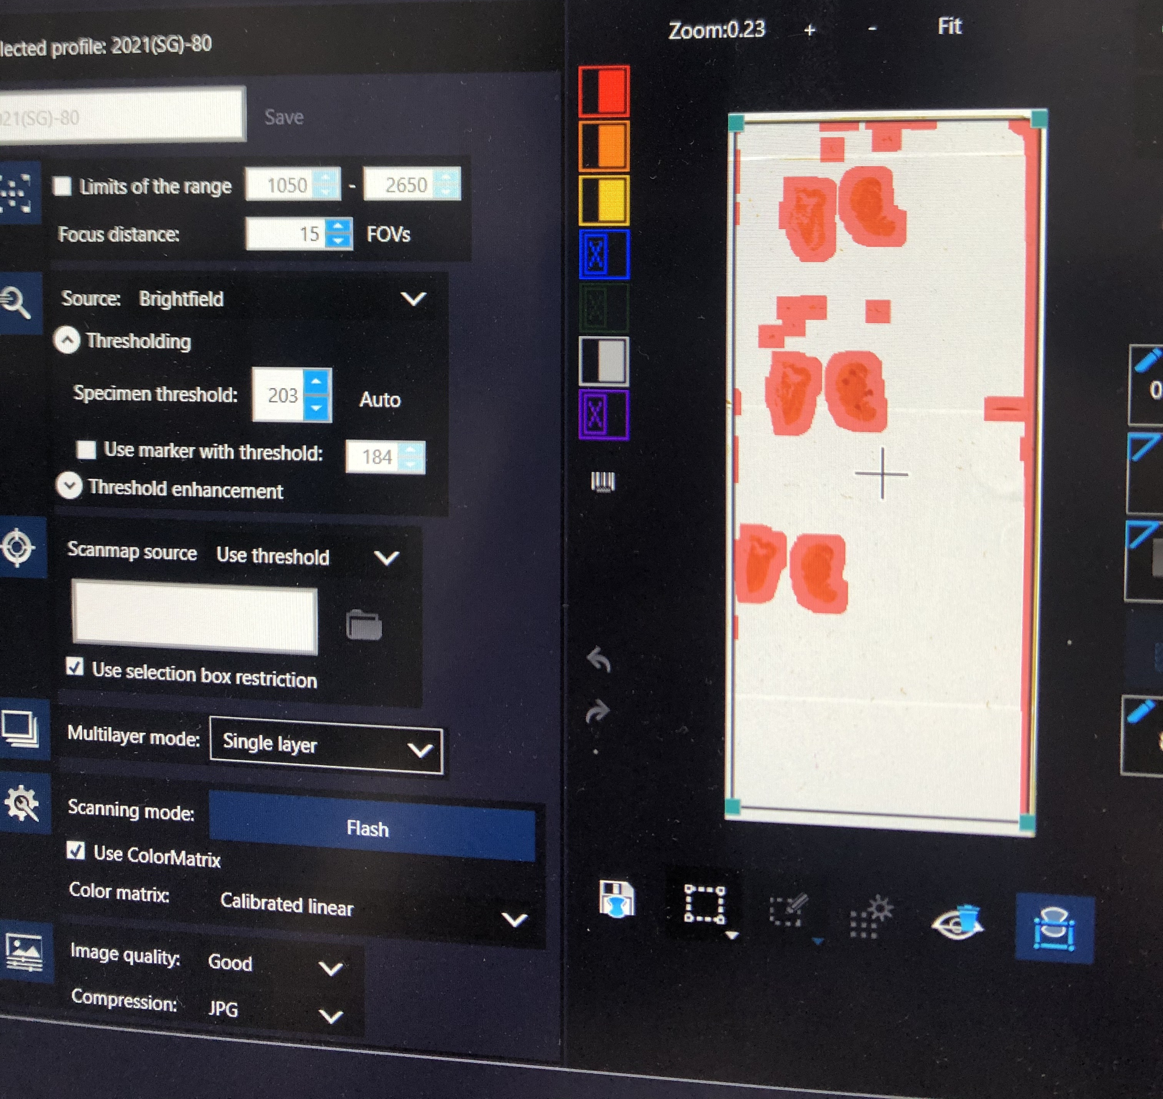
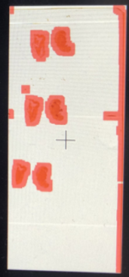
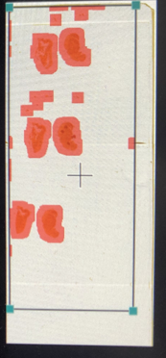
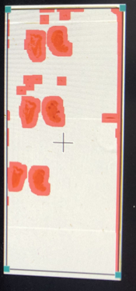
Profile test
주요 프로필 리스트
Default
20200221(SH)
20200221(SH)-80
2021(SG)-80
20200221(SH)(1): 비교 테스트 슬라이드
seegene
프로필 설정 확인
*Use selection box: 슬라이드 스캐닝 범위 설정 [value: 체크박스 체크]
*(Thresholding) speciman threshold: 조직 주변부 포함 정도 [value:203]
Image quality: quality factor에 영향 [value: Good]
(주요 영향 정보로는 보이지 않음)
Selection box: X
Selection box: V

Slide 6
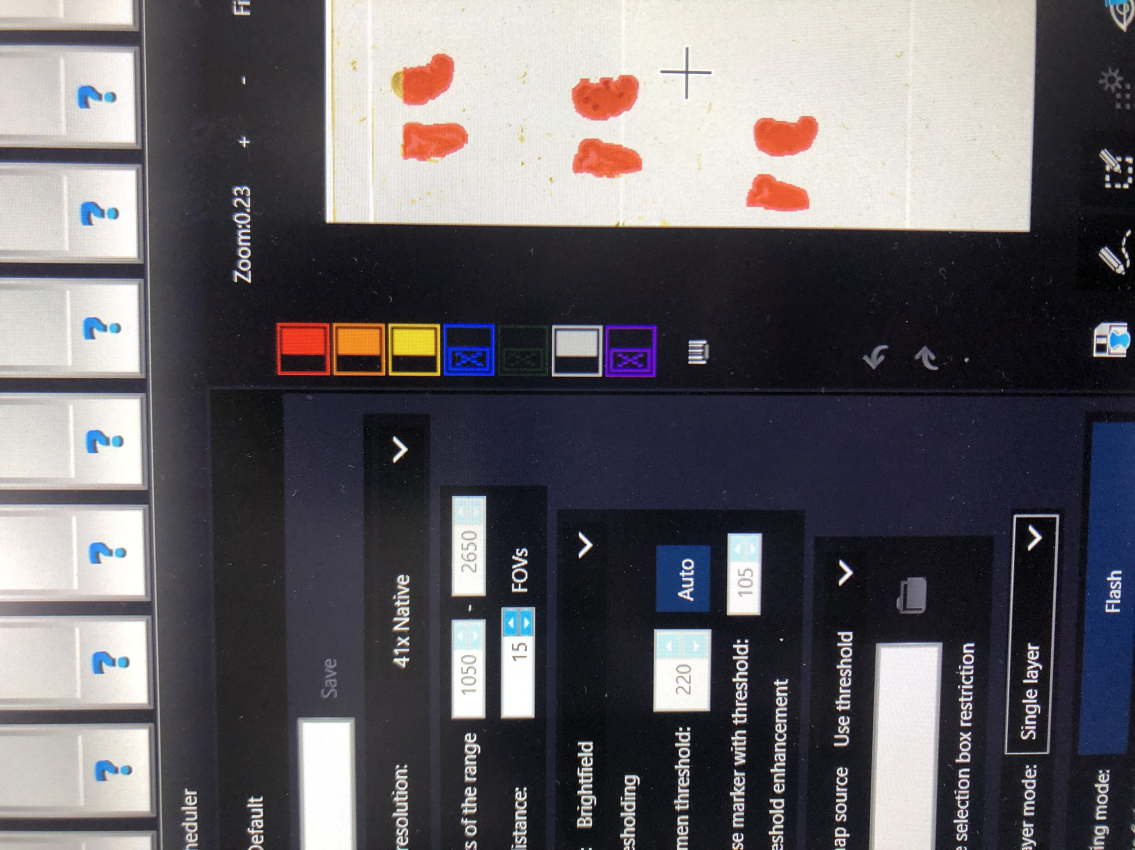
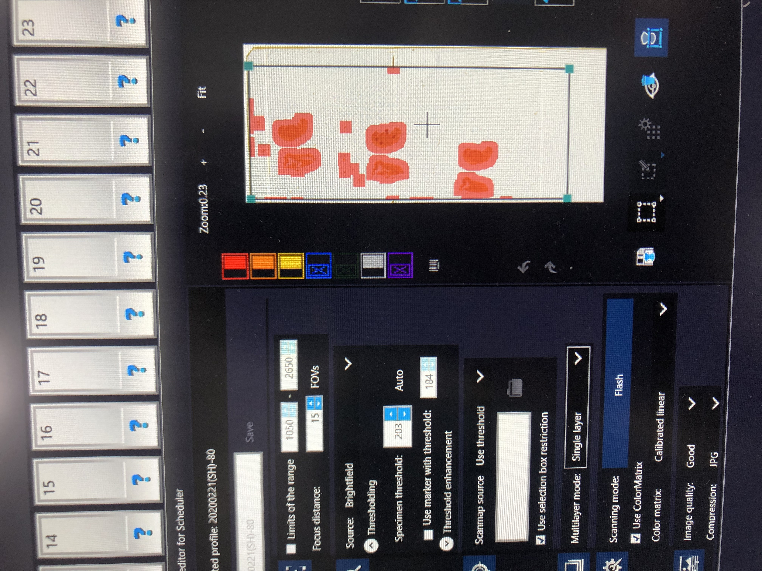
Profile test
주요 프로필 리스트
Default
20200221(SH)
20200221(SH)-80
2021(SG)-80
20200221(SH)(1): 비교 테스트 슬라이드
 | Selection box | Specimen threshold | Image quality
2021(SG)-80 | V | 203 | Good
Default | X | 220 (Auto) | Good
20200221(SH) | X | 184 | Good
20200221(SH)-80 | V(작은 박스) | 203 | Good
seegene | V(작은 박스) | 35 (Auto) | Good
2021(SG)-80(1): | V | 203 | Good

Slide 7
Profile test
각 프로필의 주요 요소들을 비교한 결과 모두 동일함을 확인
 | Selection box | Specimen threshold
2021(SG)-80 | V | 203
Default | X | 220 (Auto)
20200221(SH) | X | 184
20200221(SH)-80 | V(작은 박스) | 203
seegene | V(작은 박스) | 35 (Auto)
2021(SG)-80(1): | V | 203
Quality Factor | Zoom Levels | Dimension
80 | 19 | 91200
80 | 19 | 91200
80 | 19 | 91200
80 | 19 | 91200
80 | 19 | 91200
80 | 19 | 91200
*단 default의 경우 저장 일자를 알 수 없어, 지속적으로 변경된것으로 가정함

Slide 8
Profile test
모델 테스트
20200221(SH)-1을 20200221(SH)-80로 변경할 때, Quality factor 이외의 정보도 변경되었음을 확인
Specimen threshold에 강한 영향을 받았음을 확인
=> 제외 슬라이드 범위를 좀더 줄일수 있을듯
 | Selection box | Specimen threshold
2021(SG)-80 | V | 203
Default | X | 220 (Auto)
20200221(SH) | X | 184
20200221(SH)-80 | V(작은 박스) | 203
seegene | V(작은 박스) | 35 (Auto)
2021(SG)-80(1): | V | 203
3 colon |  | 4 colon
prediction |  | prediction | confidence
N | [0, 11, 531] | U | 1
N | [1,369,1730] | M | 0.999997659266412
N | [0, 7, 541] | U | 1
N | [0, 12, 518] | U | 1
N | [1, 388, 1718] | M | 0.99999514
N | [0, 13, 523] | U | 1
Stomach feature cube
predi | time
N | 1.33
D | 0.80
N | 1.29
N | 1.16
D | 0.81
D | 1.42
*단 default의 경우 저장 일자를 알 수 없어, 지속적으로 변경된것으로 가정함

Slide 9
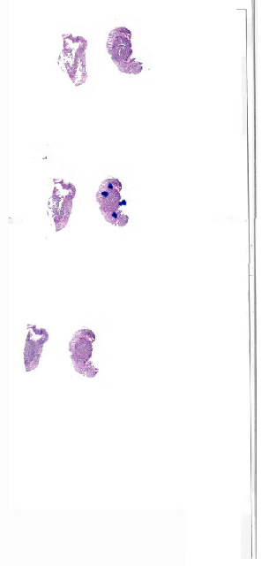
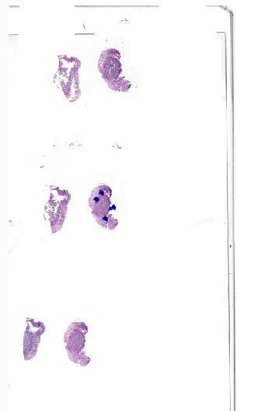
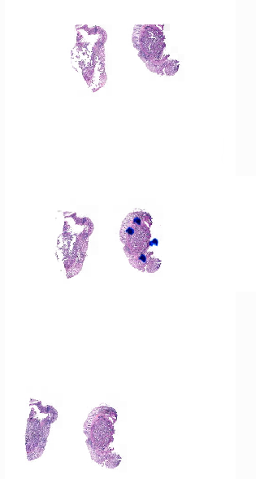
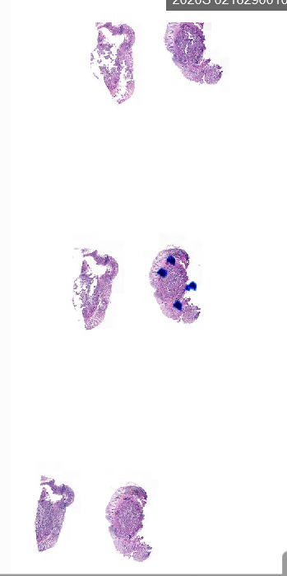
Profile test
실제 auto 여부에 따라서 이미지의 형태 및 품질이 확연함
=> auto에서 왜 더 많은 패치가 발생하는지는 추후 확인할 예정 (GUI 서포트 필요)
*seegene
*default
*20200221(SH)
*2021(SG)-80

Slide 10
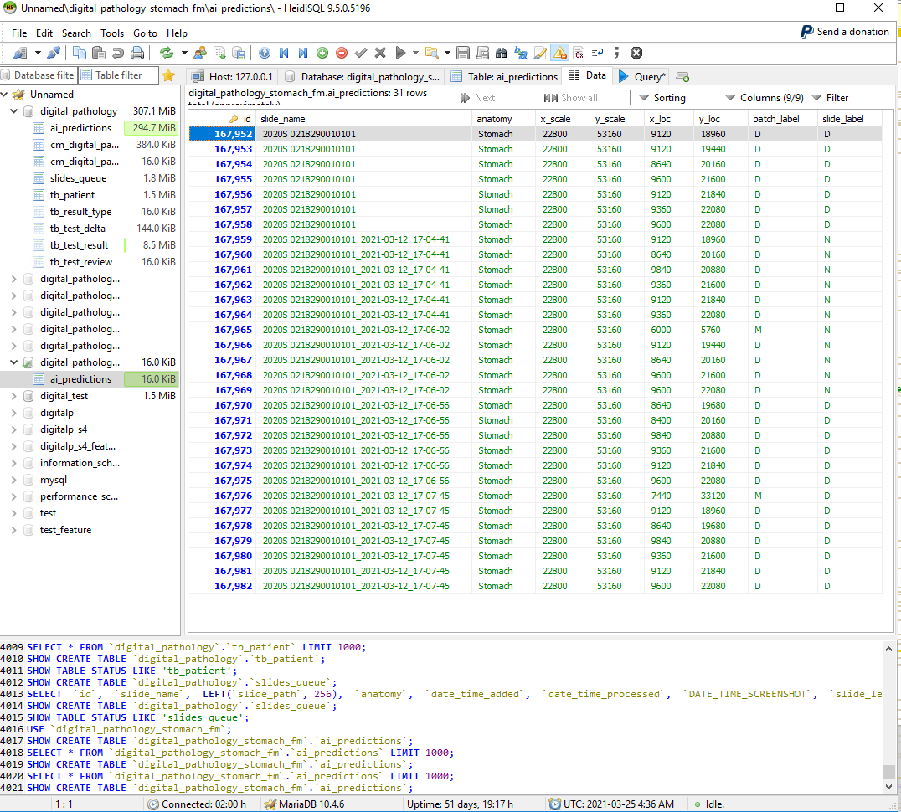
DB 연결 : feature-cube
Graph-cnn과 같은 형태의 output을 생성하도록 설계 및 설치
현재 Graph-cnn과의 충돌을 우려하여, 별도의 테이블에 저장
협의 후, 동일 DB로 configuration 정보 수정 가능

Slide 11
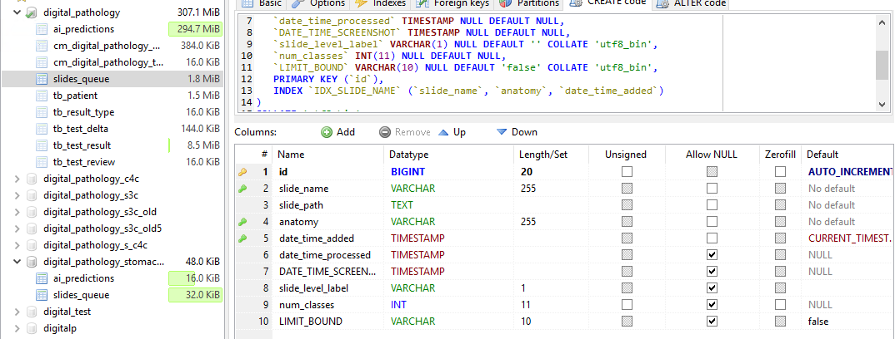
DB 연결 : feature-cube
slides_queue에서 저장할 부분만 요청

Slide 12
현미경 기반 시스템

Slide 13
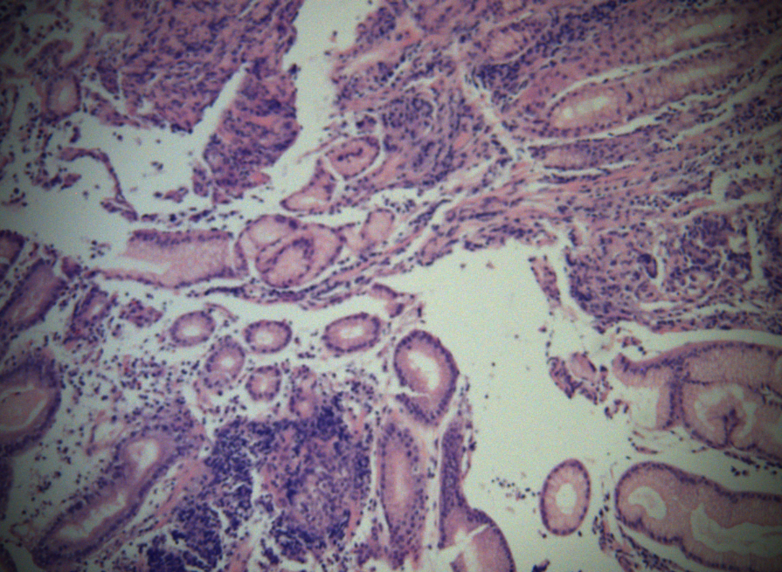
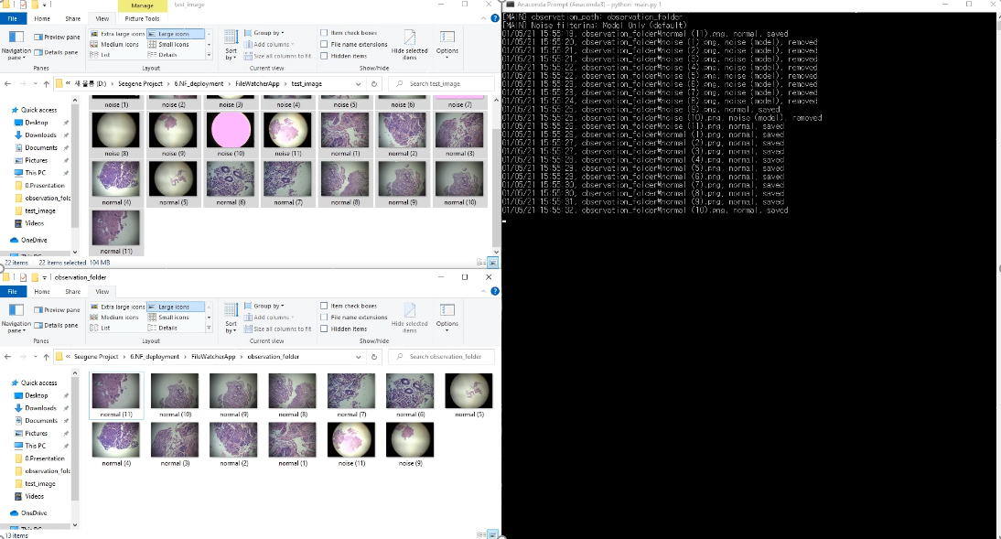
Noise filtering
직접 촬영 후 필터링 테스트
필터링 결과: 1095장 촬영 => 100장 추출 (995장 제거)
소요시간: 2분 30초 (초당 약 7장 분류)
*많은 수의 저배율 이미지들이 제거됨
현미경 업데이트 이후, 이미지 품질 변화가 있음
고배율 검정 테두리 제거
약간 밝아진 색감
조직이 선명하게 보임
*이미지 품질을 좋아졌으나, 모델에 영향을 줄 수 있음
Watching folder 업데이트 필요
현재는 하나의 폴더에 반응함
여러 단계의 하위 폴더에서 반응하도록 업데이트 필요 확인

Slide 14
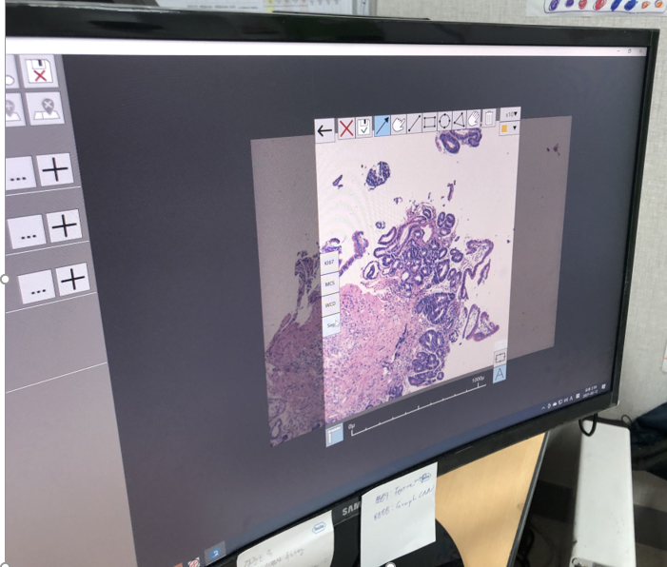
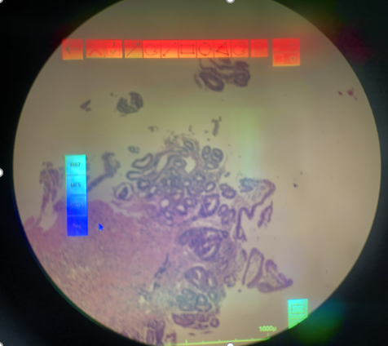


현미경 촬영 정보 확인
현미경 정보
PNG 저장
모든 이미지 크기 같음
업데이트 이후 화장 향상: 검정 테두리 사라짐
현재 시야의 배율 확인 가능 – 랜즈별 바코드 인식(카메라)
Annotation 기능 존재 – 사각형, 삼각형, 원형 등, 마우스 사용으로 작업의 어려움
촬영 일관성 이슈
조도, 필터 따른 급격한 색상 변화 확인
작업자 마다 선호 필터, 조도가 존재
주변 빛에 의해 쉽게 노이즈 생성을 확인 (모니터 화면, 형광등 빛 등)
모니터 화면
현미경 시야

